Slide 1
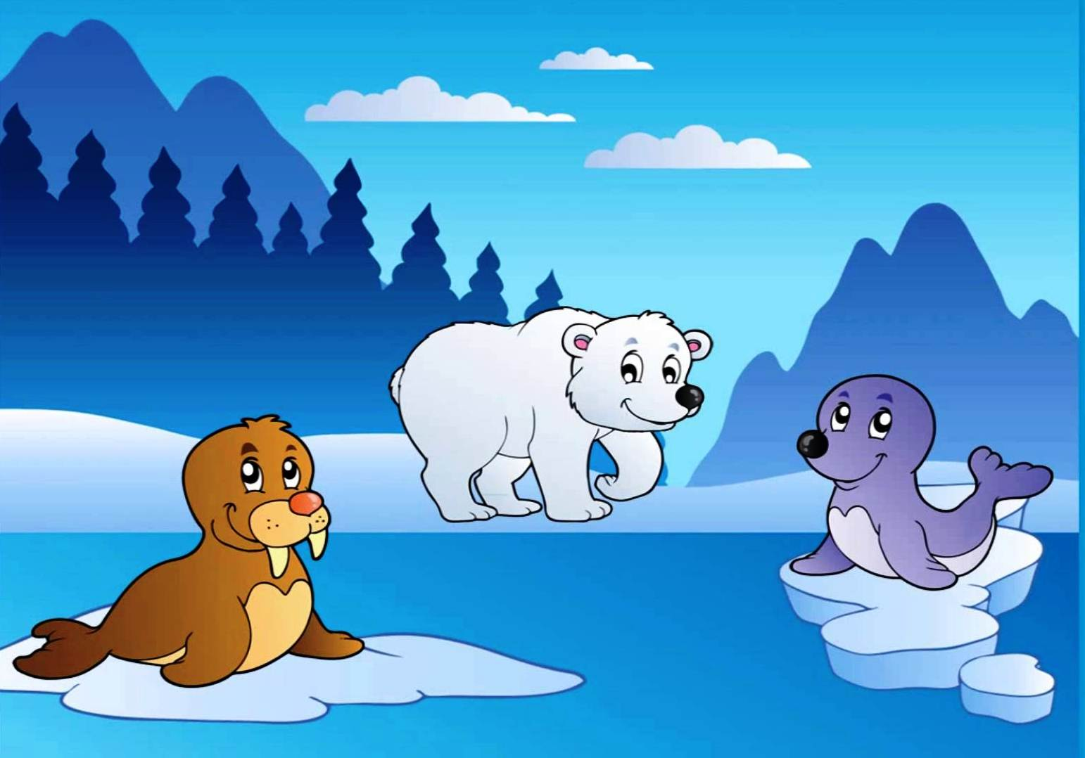
Животные полярных районов Земли
Презентация для среднего дошкольного возраста.

Slide 2
Умка приглашает нас совершить путешествие на далёкий Северный и Южный полюс. Он пришел рассказать нам о животных, которые там живут : это белые медведи, моржи, тюлени, северные олени, песцы, арктические волки, полярные совы, пингвины, зайцы.
Вы готовы с ними познакомиться?

Slide 3
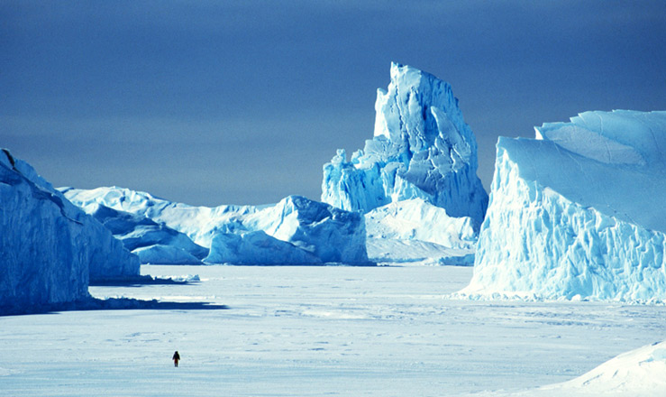
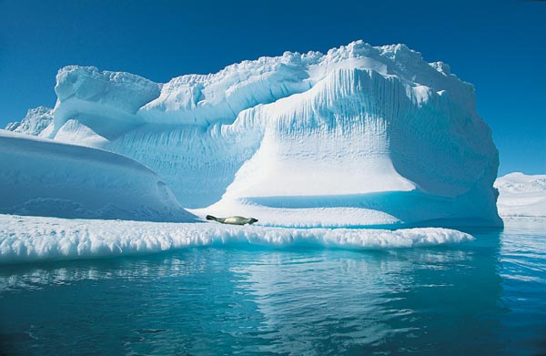
Север или Арктика–это далекие край, где простирается белая снежная пустыня, это царство снега и льда. Суровые условия жизни являются нелегким испытанием для животных, живущих там. Благодаря густой шерсти, подкожному жиру, плотному оперению животные приспособились к таким холодам.

Slide 4
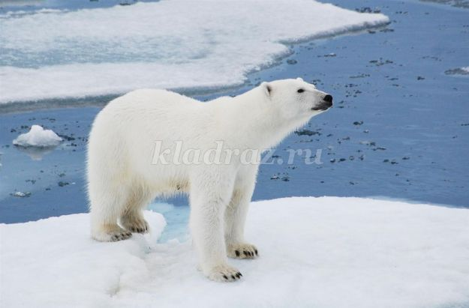
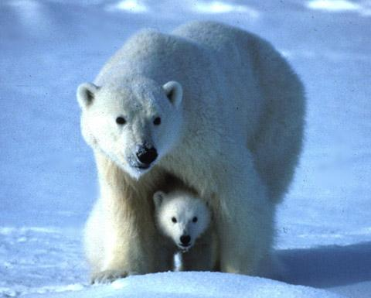
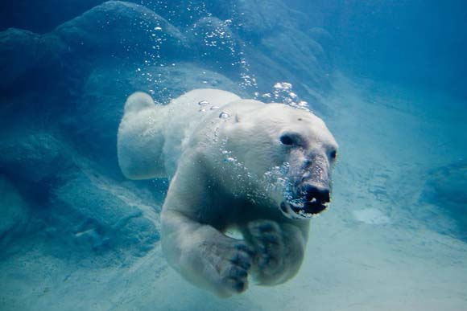
Самое крупное животное Севера – это белый медведь. Тело его покрыто белой длинной шерстью. На снегу его совсем не видно, только нос черный. Когда он охотится, то прикрывает нос лапой. Толстый слой жира и густая шерсть спасает его от холода и он может долго находиться в воде. Питается медведь рыбой, тюленями, моржами. В декабре у медведицы рождается медвежонок.

Slide 5
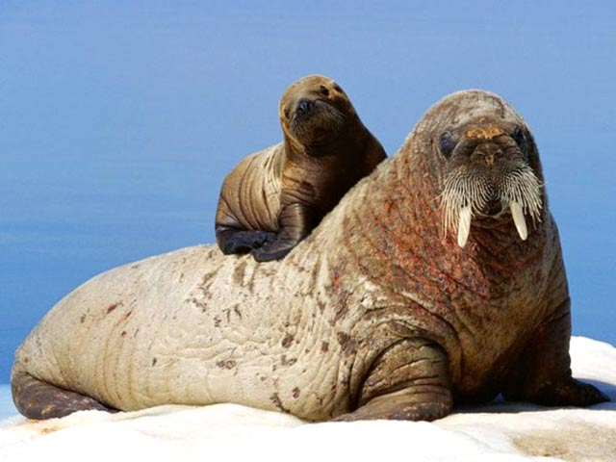
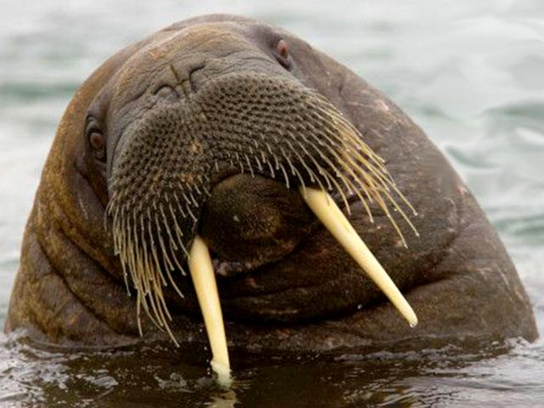
Морж – морское животное, довольно необычного вида с большими клыками (бивнями). Тело его очень гибкое коричневого цвета. У моржей очень толстая и грубая кожа, почти нет шерсти. Бивни служат для добывания пищи, защиты от врагов и помогают при вылезании на лед, служат своеобразной крепкой опорой. Питаются они морскими моллюсками и рыбой.

Slide 6
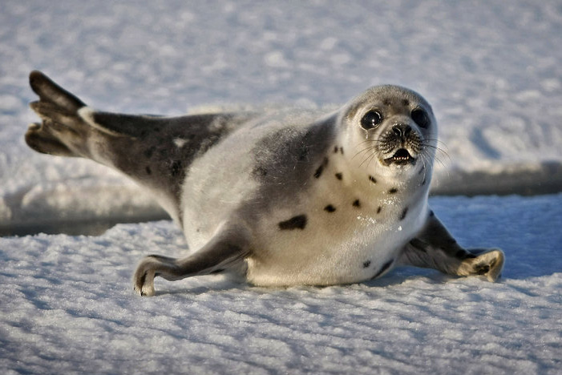
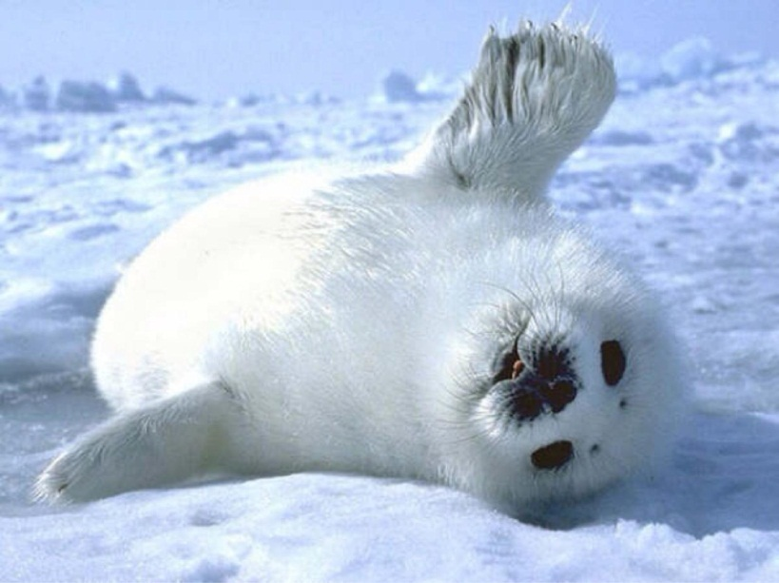
Тюлени – необычайно симпатичные животные с красивой короткой шелковистой шерстью, с тёмными пятнами, вместо лап – ласты, поэтому передвигаться по земле тюленям очень неудобно. Но зато в воде они настоящие акробаты! И ему совсем не холодно в ледяной воде. Кроме плотного непромокаемого меха, у тюленя есть под кожей толстый слой жира. Можно и в воде плавать, и на льдине полежать. Питаются в основном рыбой.

Slide 7
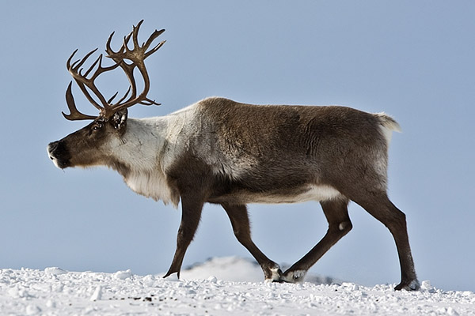
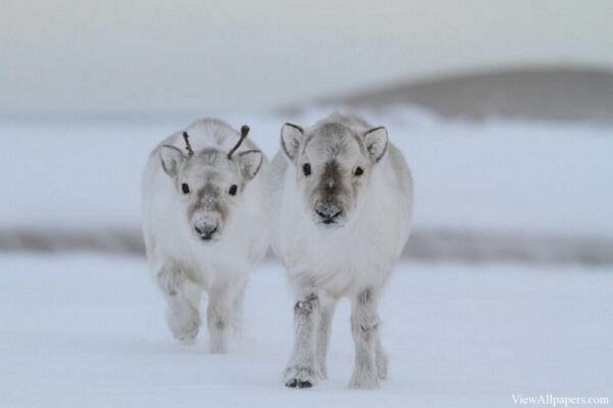
Северному оленю также не страшны ни сильные морозы, ни глубокие снега. У него замечательная шерсть - густая, мягкая. Копыта у него особенные - они широкие да ещё могут раздвигаться, как растопыренные пальцы. И олень ходит, не проваливаясь, по снегу. Но края копыт ещё и крепкие, острые. Это очень важно! Копытами, как лопатами, северный олень раскапывает, разгребает снег, чтобы добраться до вкусного мха (ягеля). Главное украшение северных оленей - их большие ветвистые рога.

Slide 8
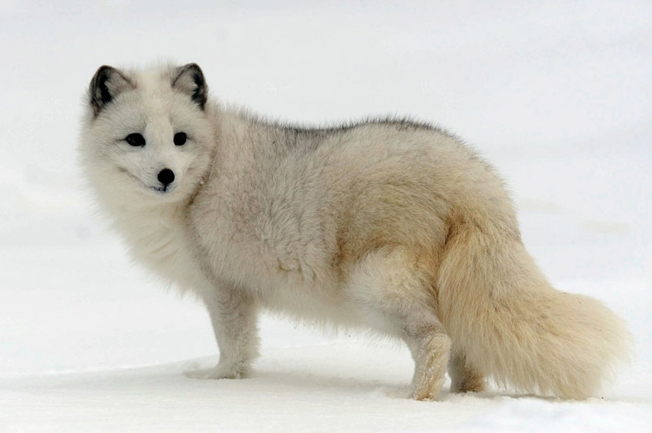
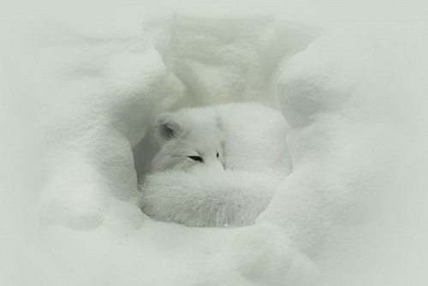
Песцы, наверное, одни из самых удивительных и интересных животных. У него красивая пышная меховая шубка. Еще их называют полярной лисицей, так как между песцом и лисой есть много общего. Он много передвигается. Песец хоть и считается хищным животным, но питается не только мясом, но и растениями. Но все-таки растительность он употребляет в пищу скорее для получения витаминов, основой питания песцов являются лемминги – мелкие грызуны.

Slide 9
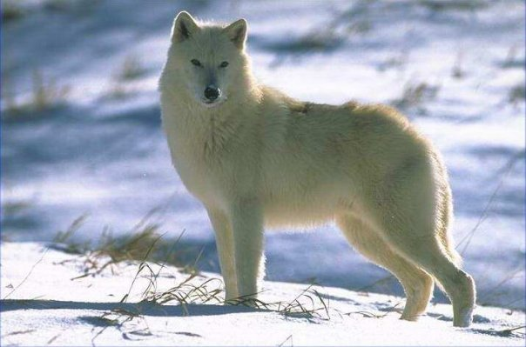
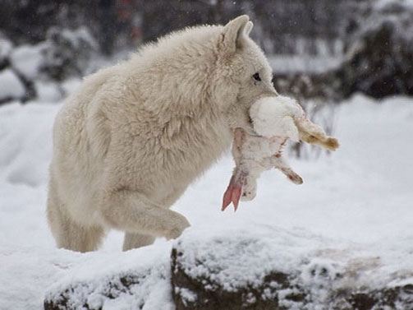
Полярный волк отличается от своих сородичей густым белым мехом. Такой окрас дает ему возможность быть незаметным среди вечных снегов и легко подкрадываться к добыче. Полярный волк – хищник, мускулистые длинные ноги позволяют долго преследовать добычу. В условиях сурового климата они могут обходиться без еды около 2 недель. Живут и охотятся полярные волки стаями.

Slide 10
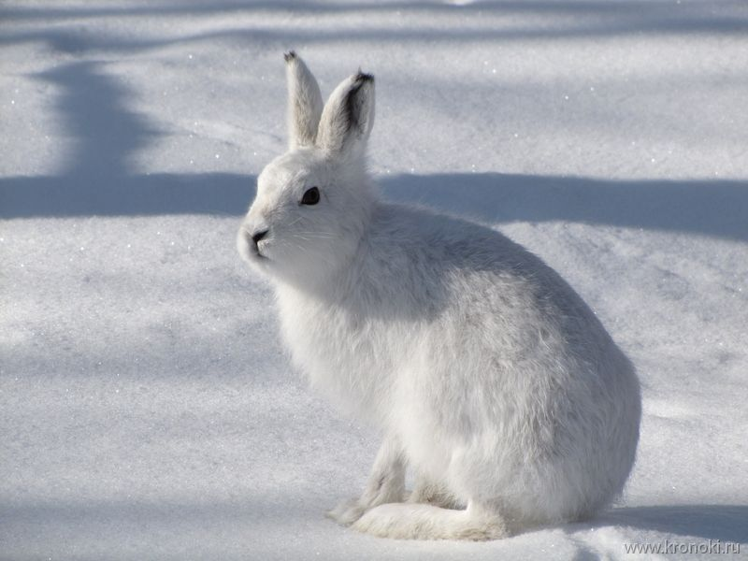
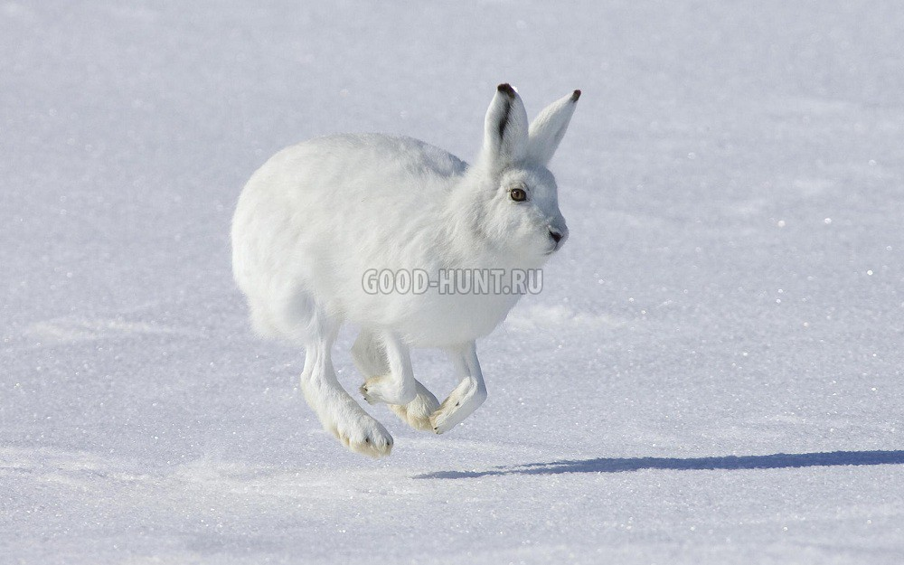
Полярный заяц – это зверь с белой, теплой шубкой, он резвый и быстрый. Это происходит благодаря сильным и длинным задним лапам. На лапах есть довольно крепкие когти, которыми заяц может разрыть замерзшую землю или разгрести плотный снежный покров в поисках корма – это лишайники и мох.

Slide 11
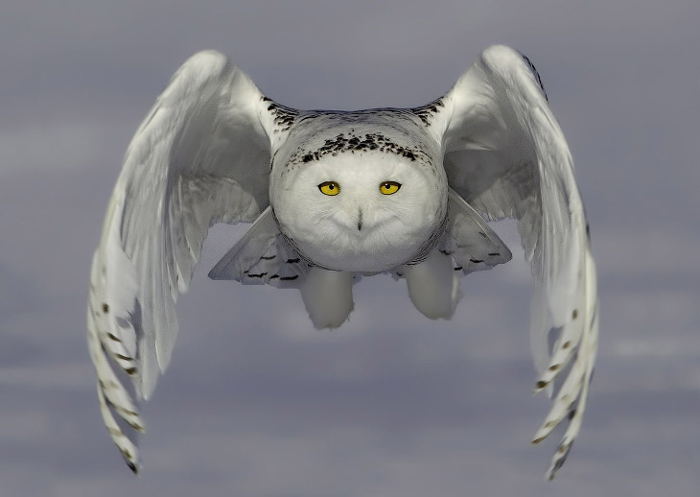
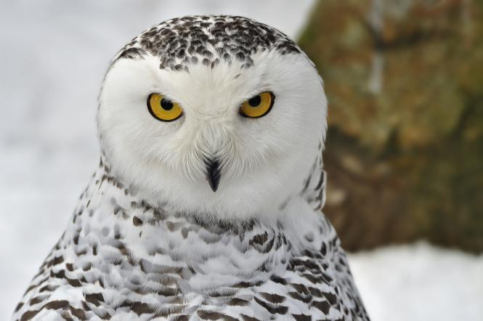
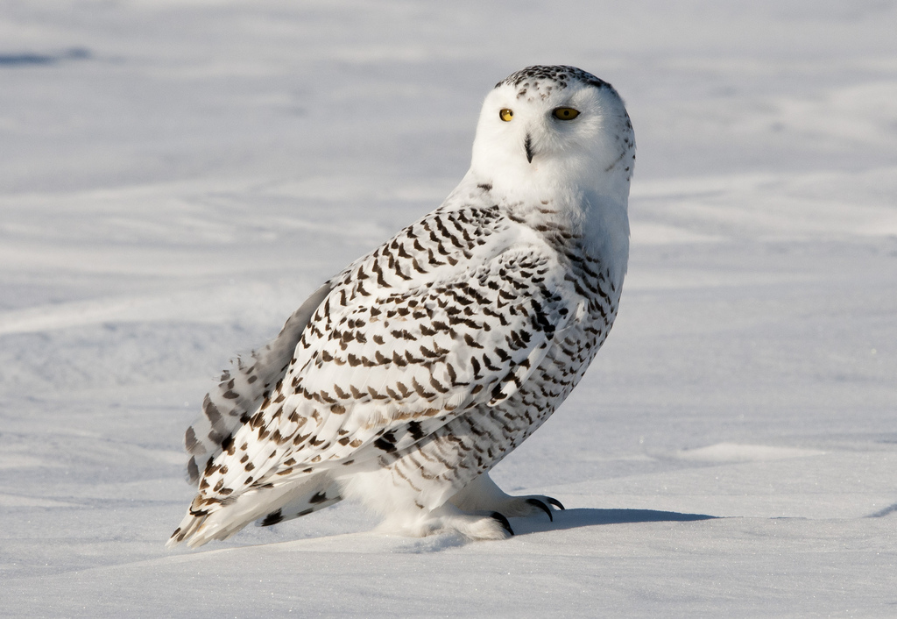
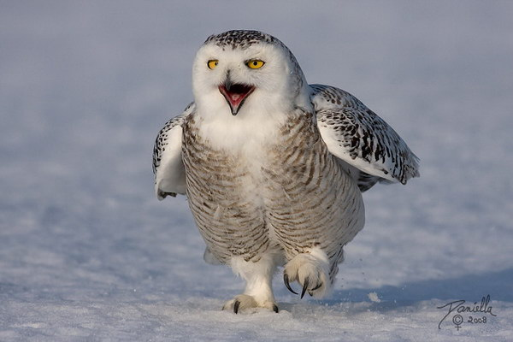
Полярная сова , или белая сова— очень красивая, крупная птица. Окрас оперения белый с тёмными прожилками. Толстые перья, "мохнатые" ноги и пятнистая окраска делают полярную сову хорошо приспособленной к жизни среди вечных льдов и снегов. Она — активный хищник. Охотится сидя на земле, в основном на возвышении, и бросаясь на приближающуюся добычу. Охотится на зайцев, мелких хищников.

Slide 12
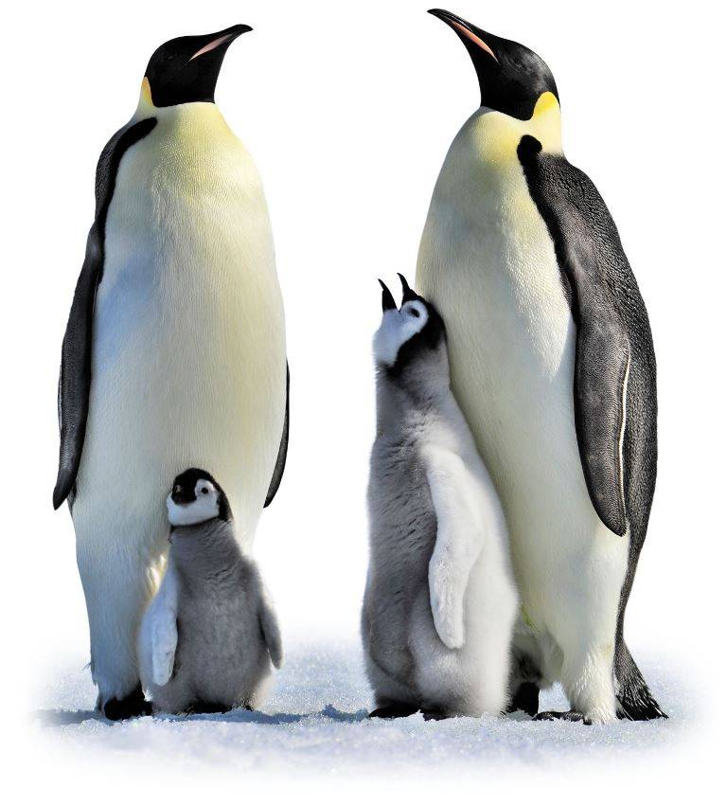
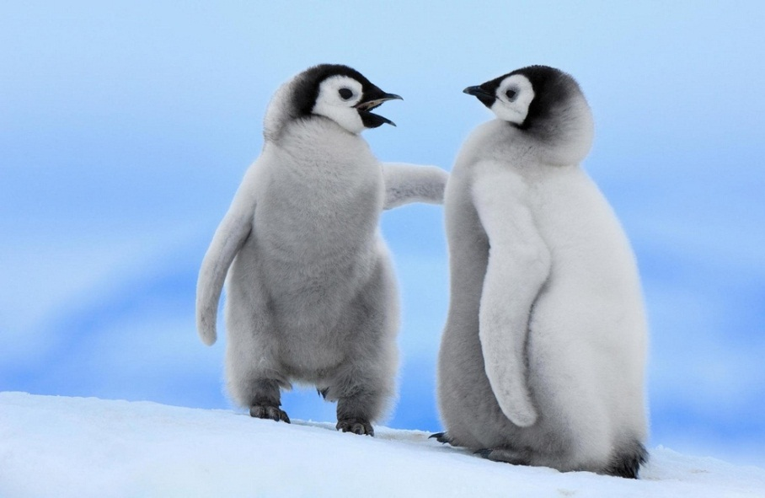
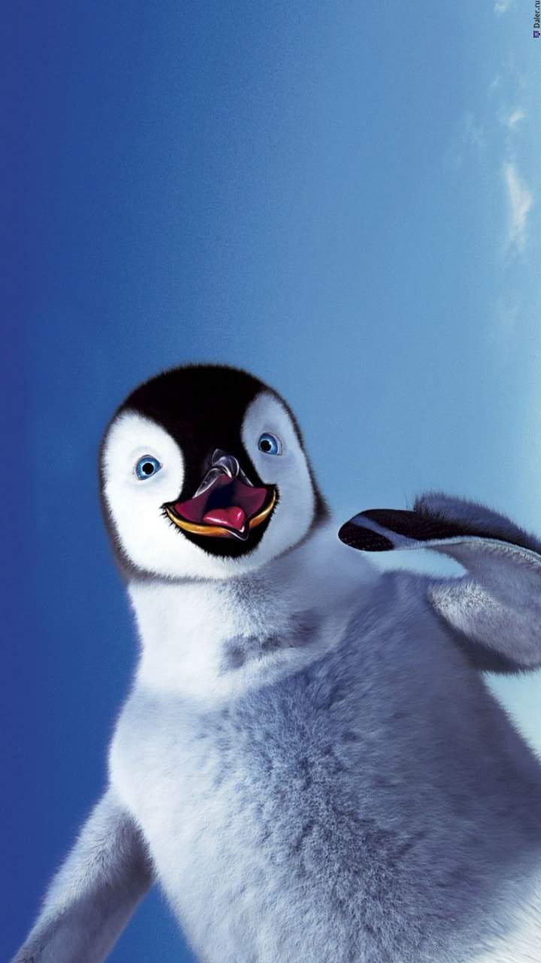
Обитатели Антарктиды пингвины – нелетающие морские птицы. Летать они не умеют, зато плавают не хуже рыб, пользуясь при этом крылышками, как вёслами. Ходят пингвины маленькими шажками, держа туловище вертикально, и на суше довольно неуклюжи. Но, несмотря на свою неуклюжесть, пингвины хорошо поднимаются на скалы и горы, помогая себе при этом клювом и крыльями. А спасаясь от врага, быстро скользят на брюхе вниз, отталкиваясь лапками и клювом. Питаются рыбой и моллюсками.

Slide 13
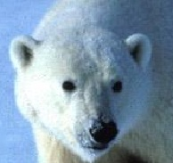
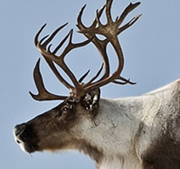
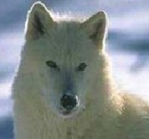
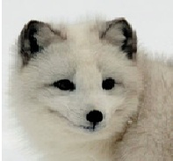
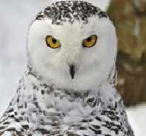
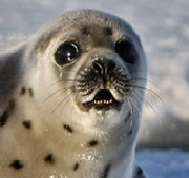
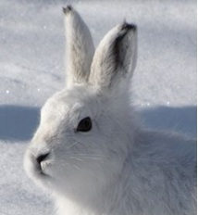
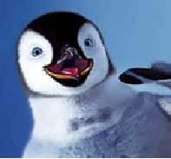
Ну как, понравилось вам со мной путешествовать?
А теперь я хочу с вами поиграть в игру «Кто это?»
- Коричневый, ластоногий, клыкастый…
- Самый большой, белый, хищный...
- Рогатый, выносливый, с копытами...
- Хищный, белый, живут стаями…
- Пушистый ,проворный, длиннохвостый...
- Белая, хищная, быстрокрылая...
- Шелковистый, ластоногий, с пятнами…
- Резвый, быстрый, длинноухий…
- Бело-чёрный, неуклюжий, с опереньем…

Slide 14
Спасибо за просмотр!
Я вас очень люблю!

